Slide 1
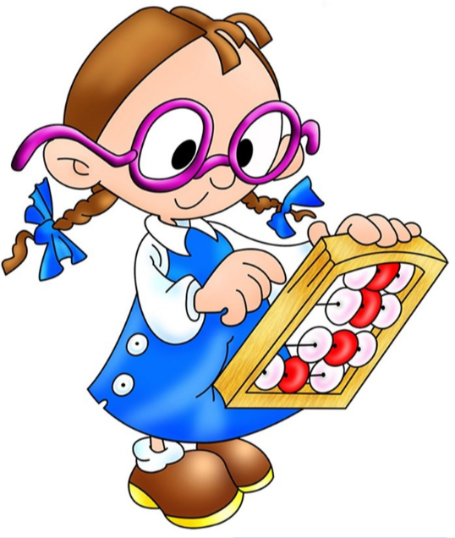
Математика сабагы.

Slide 2

Жагымдуу маанай.

Slide 3

Алтын эреже.
Сабакта тынч отуруу.
Тазалыкты сактоо.
Достор менен ынтымакта болуу.
Мугалимдин сөзүн бөлбөө
Өзүн-өзү сыйлоо

Slide 4

Жайкы каникулга берилген тапшырманы текшерүү.
Жадыбал жаттоо

Slide 5
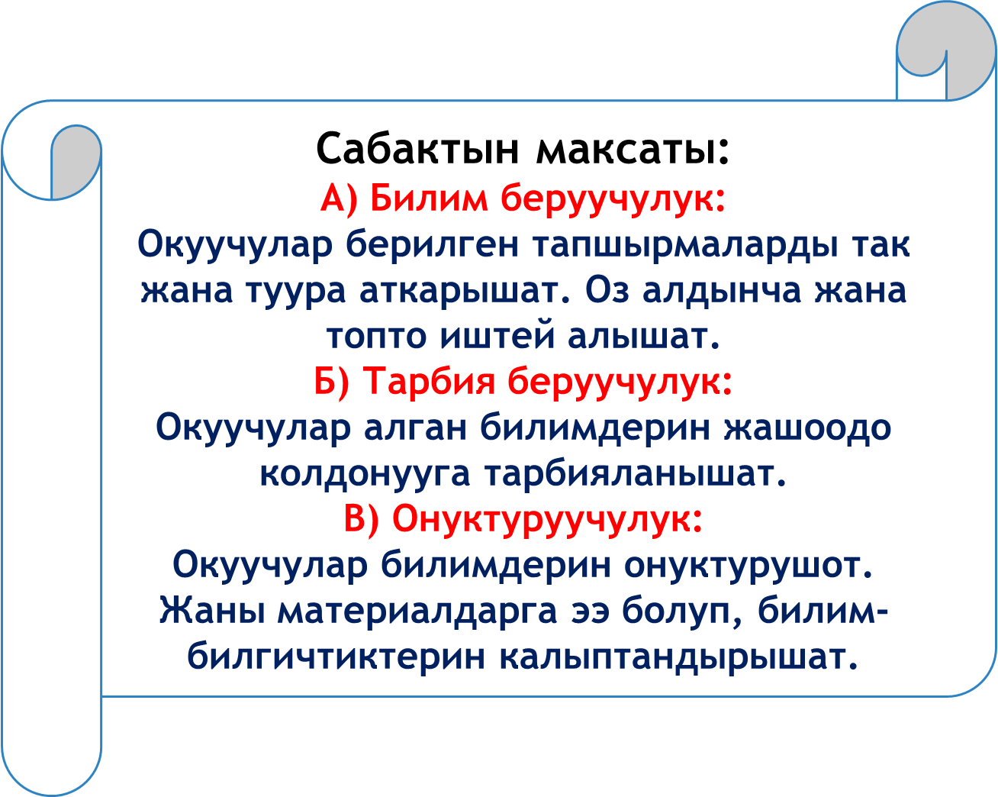

Slide 6

Жаны тема
Сандарды жазуудагы пайдаланылган белгилер цифралар деп аталат. Алар:
0,1,2,3,4,5,6,7,8,9

Slide 7
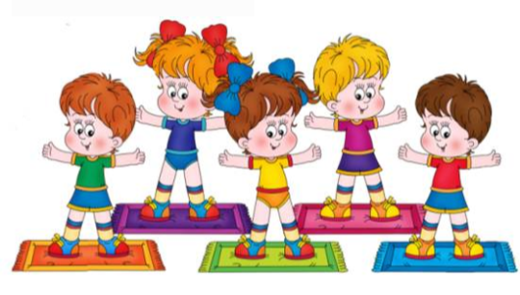
ЭС АЛУУ МҮНӨТҮ.

Slide 8
Ордубуздан турабыз,
Алга колду сунабыз.
Мойнубузду бурабыз:
1, 2 деп оңго
1, 2 деп солго.
1, 2 деп оңго,
1, 2 деп солго.
Беш манжалар биригет,
Ийинге барып илинет.
Бир, эки деп алдыга
Чыканактар жүгүнөт.
1, 2, 3. 4
1, 2, 3, 4.
Колубузда күч көп.
Эс алдырдык колдорду,
Колдорубуз чак-чак-чак,
Буттарыбыз так-так-так,
Эми окуйбуз жакшылап.

Slide 9
№5
18+31=?
71+19=?
29+42=?
38+18=?

Slide 10

Үй тапшырма
№6;
№7

Slide 11


Баалоо:

